Slide 1
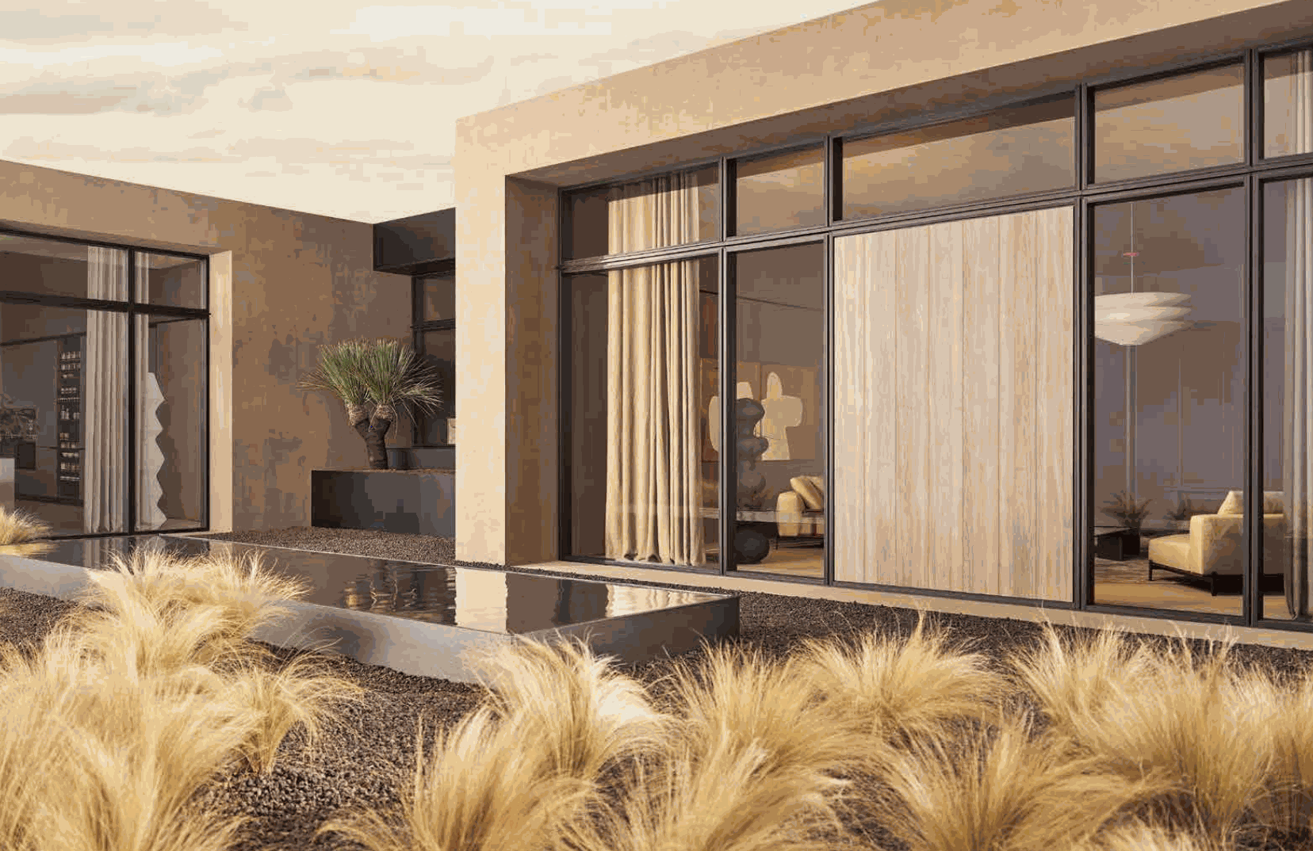
SAMACI·2026产品

Slide 2

Brand Description｜品牌叙述｜
SAMACI 萨玛奇是好风景家居旗下子品牌
源自于西班牙材料商
独立生产团队
材质严格把关，进口真皮
材料、配件和工艺师傅均来自广东
极高自由度的满足客户家居需求

Slide 3
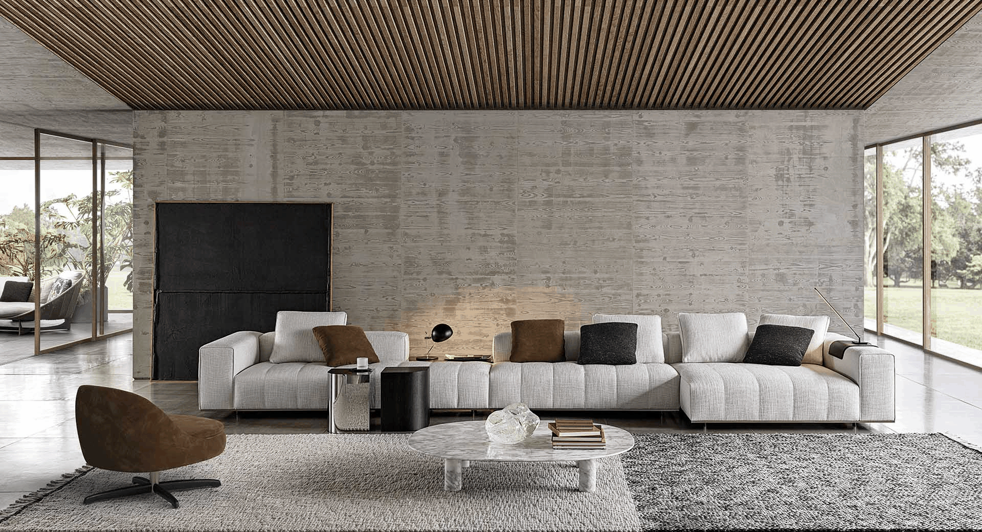
Minotti·Goodman 沙发

Slide 4
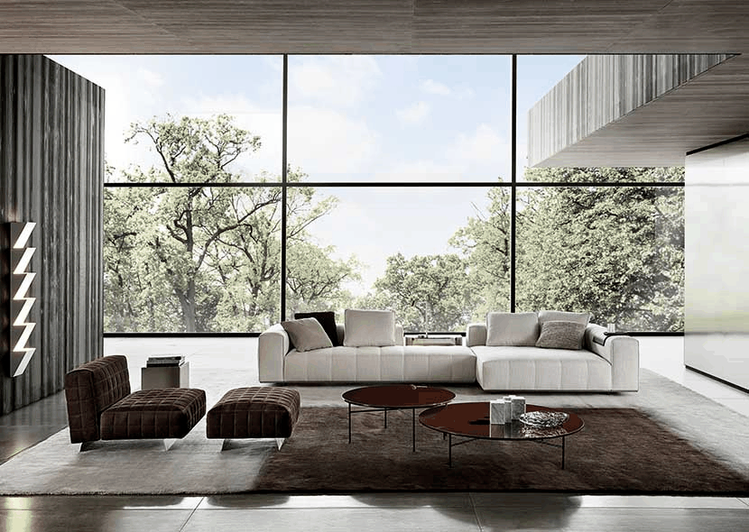
Minotti——Goodman沙发
以自由之形重塑现代美学。
独特的马特拉塞凸纹绗缝图案呈现出别具一格的光影效果，配以整体金属底框让沙发呈现出仿若悬浮于地面的效果。
标准的27厘米的双车走线，笔直精致。
配以丰富的海绵-高密紫罗兰，粗孔，记忆棉组合坐感舒适

Slide 5
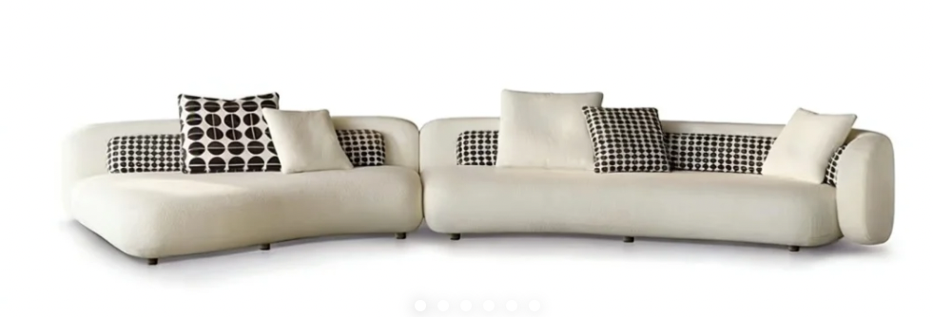
Minotti——贝塞尔沙发
设计特点
​​曲线美学​​：设计灵感源自贝塞尔曲线原理，通体采用弧形/曲线设计，没有生硬棱角，线条干净利落又柔和治愈。
​​模块化组合​​：由单扶手、无扶手、圆形墩、贵妃位等独立单元组成，可自由拼接成一字型、L 型、U 型甚至环形围合布局

Slide 6
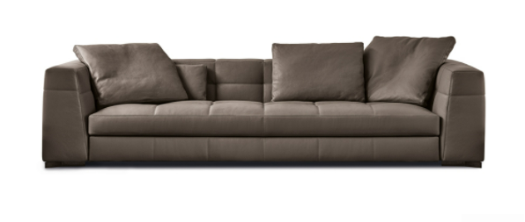
Minotti——布雷泽沙发
设计特点
​​通体采用清晰精致的双缝压线与拉点工艺，表面呈现出规则的条带图纹和别致的绗缝效果。摒弃了传统L型直转角的空荡感，无论是正坐还是斜靠，都能让腰部和头部得到自然支撑。
模块化组合​​：提供多种尺寸和模块，可自由搭配成直排、转角或半包围形态，并配有高低不同的靠背和头枕，灵活适配不同户型。

Slide 7
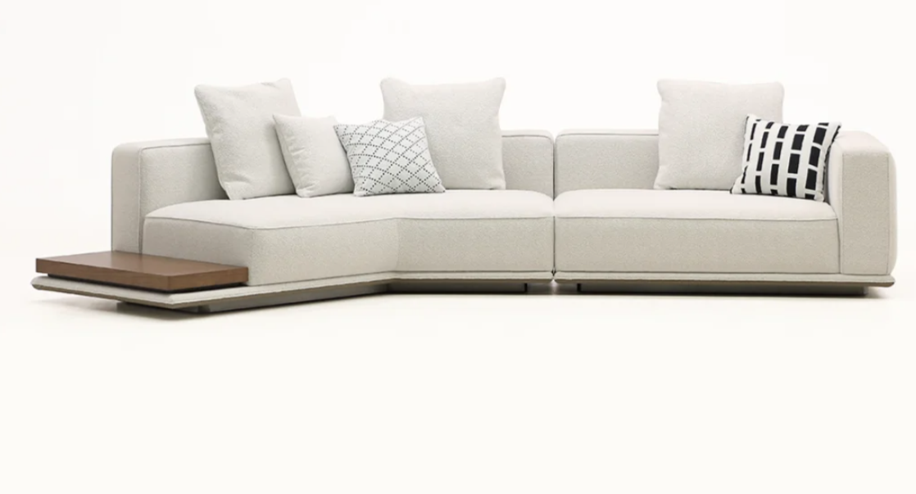
Minotti——地平线沙发
设计特点
​​整体采用方正利落的几何线条，像一座悬浮的“方形浮岛”。底座边缘延伸出底盘，巧妙融入边几设计，可选大理石或胡桃木材质，保持空间视线的连续性。
座垫、靠背和扶手采用大胆比例，内部采用全实木框架，优质高回弹海绵，优质羽绒，靠包采用优质羽绒，羽丝绵，提供“软而不塌、久坐不陷”的包裹感。

Slide 8
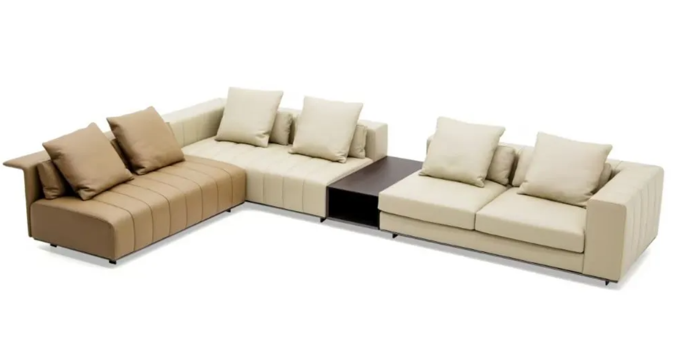
Minotti——钢琴键沙发
设计特点
​​通过靠背、扶手或坐垫上整齐排列的长条形模块每格宽度在 21cm 左右，利用明暗色调的碰撞或立体绗缝工艺。
内部全实木框架，优质高回弹海绵，优质羽绒作为支撑层，靠包使用优质羽绒，羽丝绵。
工艺​​：双车线工艺。琴键之间的嵌条、转角处的对角线处理横竖走线互不交汇、不留夹缝。

Slide 9
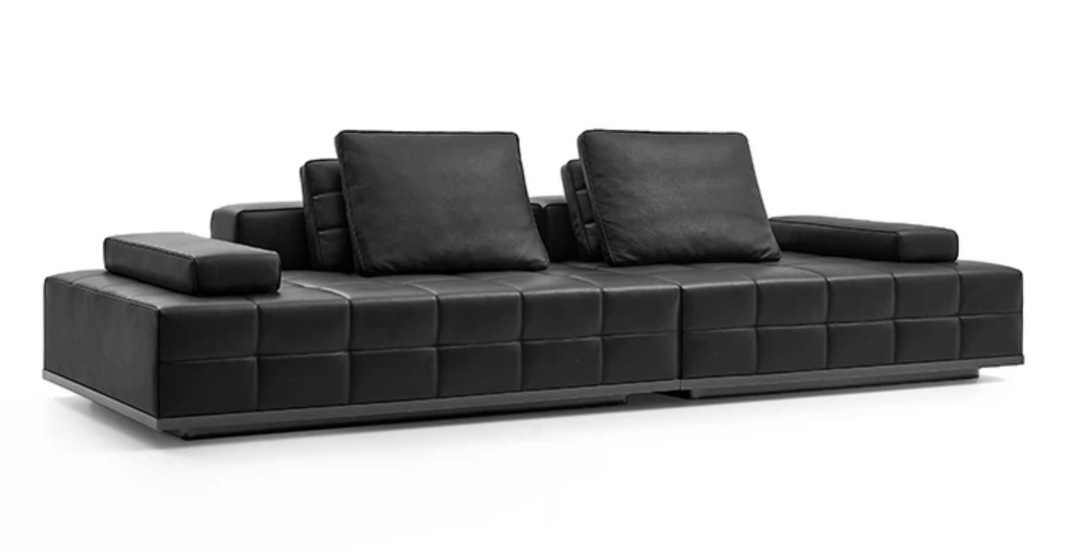
Minotti——劳伦斯沙发
设计特点
​​采用经典的模块化方格设计，线条利落硬朗，靠背与扶手一体化，整体造型方正大气，自带一种低调的奢华感。
​​内部框架采用全实木框架，坐包采用紫罗兰高回弹海绵，靠包通常采用优质羽绒，羽丝绵填充，既能提供缓慢下沉的包裹感，又能给腰背很好的承托，久坐不累。
​​材质工艺​​：采用进口头层牛皮，触感细腻亲肤。座包边缘有定型加固设计。

Slide 10
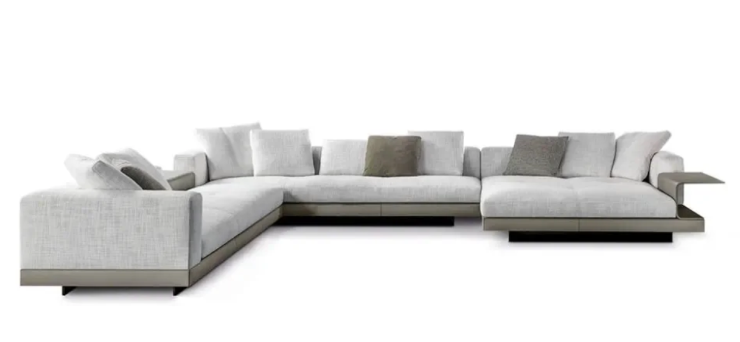
Minotti——康纳利沙发
设计特点
​​独特的“C”形弯板设计，采用钢板内芯，表面包裹马鞍皮，线条飘逸且极具辨识度，扶手顶部还可作为临时置物台。提供高克重棉麻、进口头层牛皮、磨砂皮等多种材质。​​
座包采用优质高回弹海绵，搭配优质羽绒填充，靠包填充优质羽绒，羽丝绵。
​​细节工艺​​：对走线、油边、45度无缝拼接等工艺要求极高，“C”形弯板的贴皮工艺和底座的明线缝制。

Slide 11
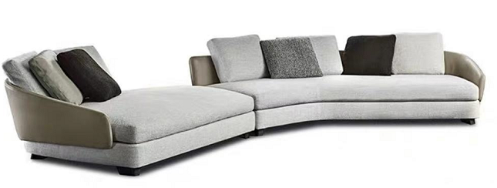
Minotti——劳森沙发
设计特点
​​环抱式的靠背自然延伸形成矮扶手，不仅打破了传统直排沙发的呆板，还能在视觉上形成自然的围合感，让空间氛围更具艺术气息和对话感。
内部框架采用全实木框架。坐垫采用优质高回弹海绵，优质羽绒。靠包则填充饱满的优质羽绒，羽丝绵。
采用头层牛皮包裹环抱式靠背及延伸向下的扶手，展现温润光泽与弧度；坐垫则选用高级棉麻、天鹅绒或雪尼尔等织物。

Slide 12
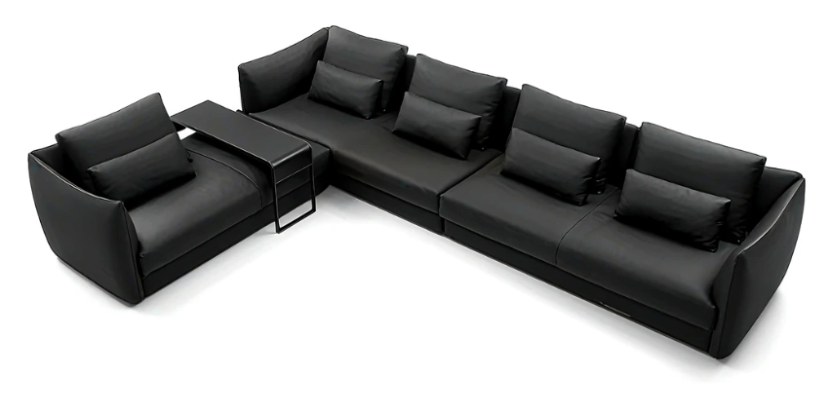
Minotti——香奈儿沙发
设计特点
​​扶手与靠背采用流畅的C型微弧设计，线条薄而结实，不仅勾勒出慵懒优雅的弧度，还能有效节省空间，不显笨重。干净利落的直线与柔和的曲线结合，能够轻松融入多种家居风格。
内部框架​​采用全实木框架，坐包采用优质高回弹海绵，优质羽绒，靠包填充饱满的优质羽绒，羽丝绵。
支持自由拼接，提供直排、L型转角、单人位等多种模块。可以根据客厅的长宽尺寸和生活习惯灵活定制。

Slide 13
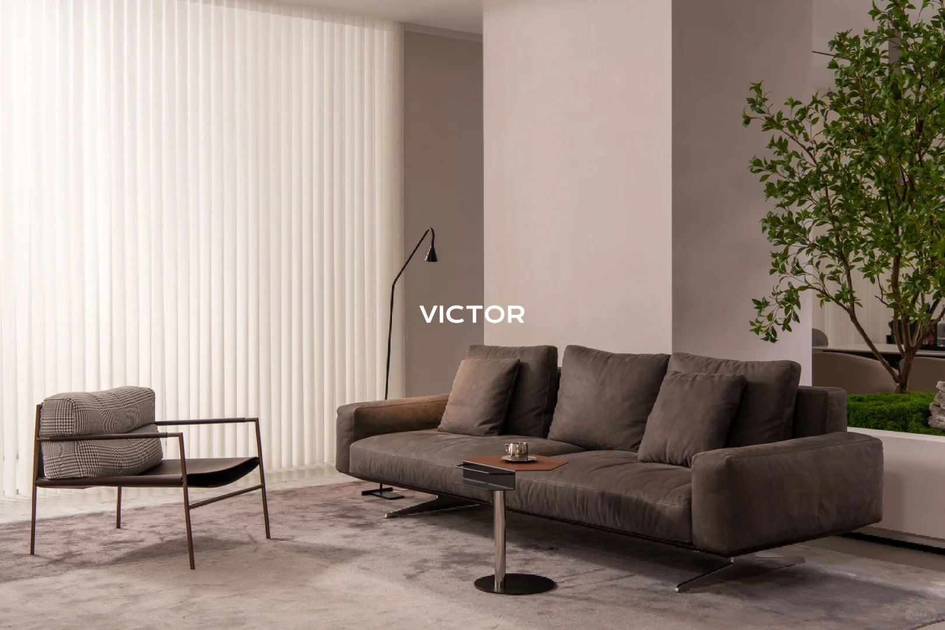
FlexForm（Soft Dream）沙发

Slide 14
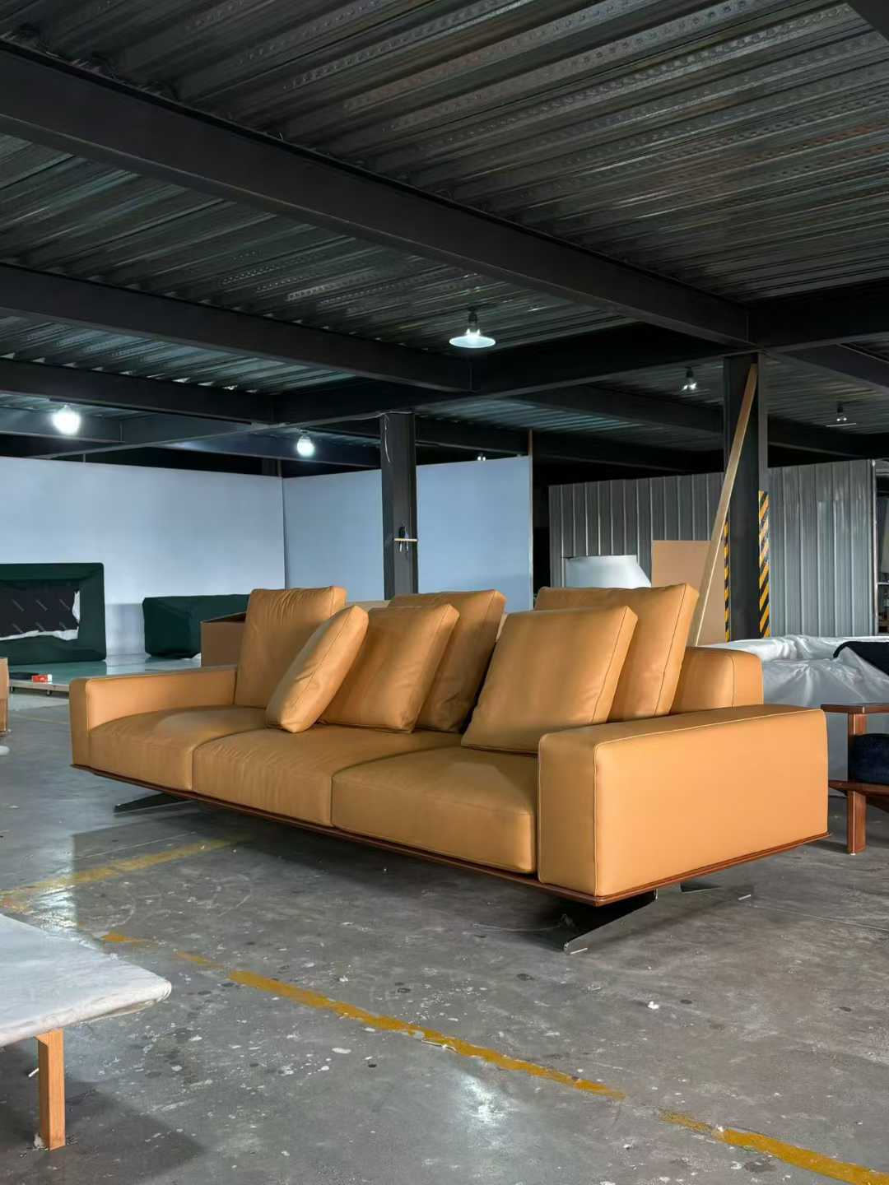
FlexForm（Soft Dream）沙发
Soft Dream沙发是FlexForm经典之作，优雅精致的压铸拉丝金属脚与极度舒适的座包系统，配合无中脚不锈钢框架的马鞍皮底座确保结构的同时，显得十分轻盈。
坐下的一瞬间，坐垫是缓慢下沉，有一种向下的力；身体向后靠的时候，抱枕是将背部向内“吸”的，你可以明显的感受到这种向后的“吸引力”舒适性的由来
特点：大量白鹅绒填充柔软舒适，精致尺寸适配大部分户型，高脚整体设计精致实用。

Slide 15
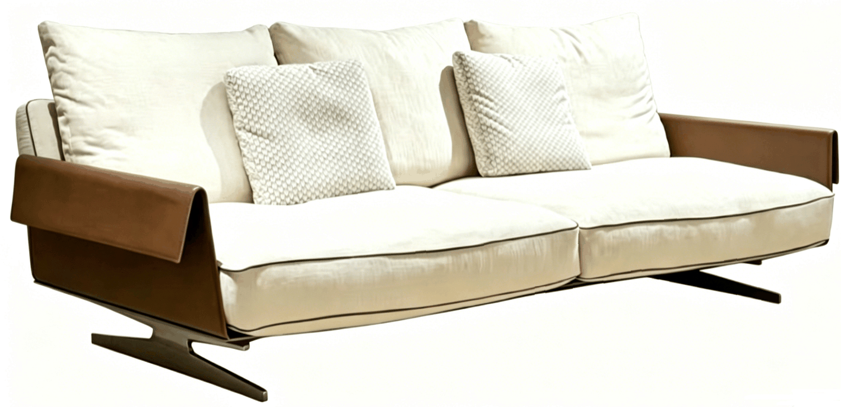
Flexform ——（Breton）信封沙发
沙发最标志性的设计是其两侧扶手，采用硬朗的马鞍皮包裹钢板工艺，折角处如同信封翻折一般。线条利落干脆，不仅撑起整款沙发的骨架质感，还因扶手极薄，极大减少了空间占用，被设计师称为“没公摊的沙发”。
接触面除了马鞍皮，通常搭配高端粗麻、细麻、雪尼尔或羊羔绒等面料，透气且亲肤，用户可根据家居风格自由混搭。

Slide 16
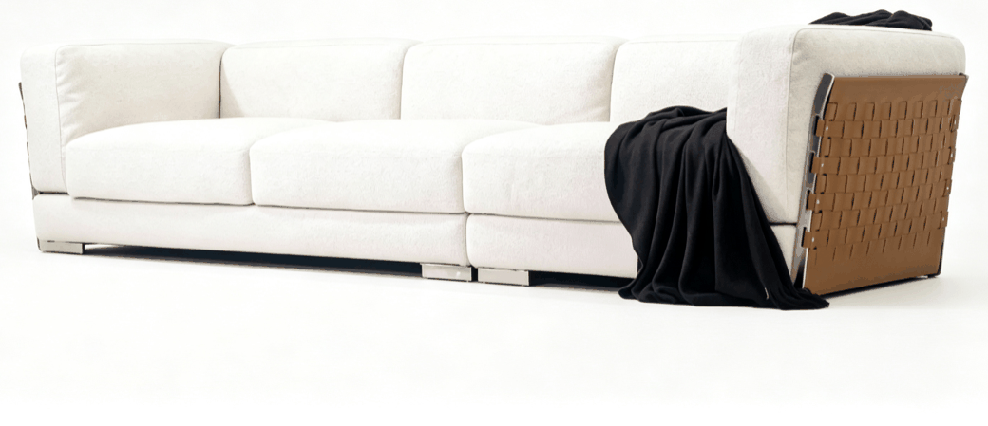
Flexform ——编织沙发
沙发最标志性的设计是其两侧扶手，采用硬朗的马鞍皮包裹钢板工艺，折角处如同信封翻折一般。线条利落干脆，不仅撑起整款沙发的骨架质感，还因扶手极薄，极大减少了空间占用，被设计师称为“没公摊的沙发”。
接触面除了马鞍皮，通常搭配高端粗麻、细麻、雪尼尔或羊羔绒等面料，透气且亲肤，用户可根据家居风格自由混搭。

Slide 17
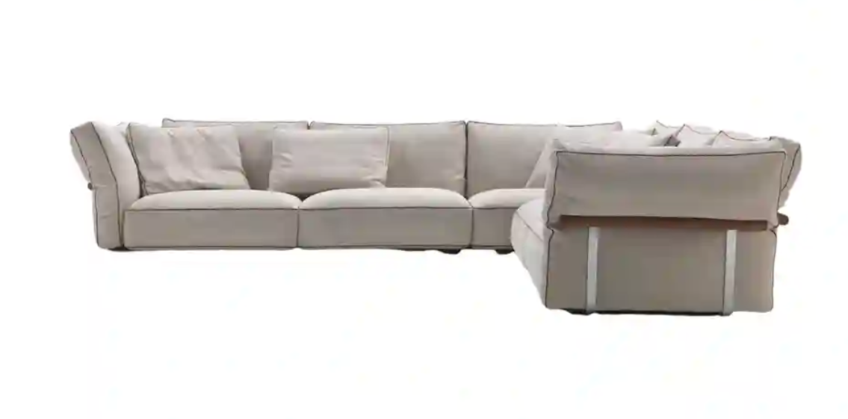
Flexform ——卡梅洛特沙发
沙发的外围框架采用精密的不锈钢支架，搭配木质或马鞍皮包覆的圆柱形横杆，线条利落且充满建筑感。
采用微微后倾的开放式角度，能自然引导身体向后靠卧，配合深座面，让人瞬间找到最放松的“半躺”姿态。
全羽绒包裹感​​：坐垫、靠背、扶手均填充了大量优质羽绒与优质高回弹海绵。坐上去会有缓慢下沉的“沉浸式”包裹感。

Slide 18
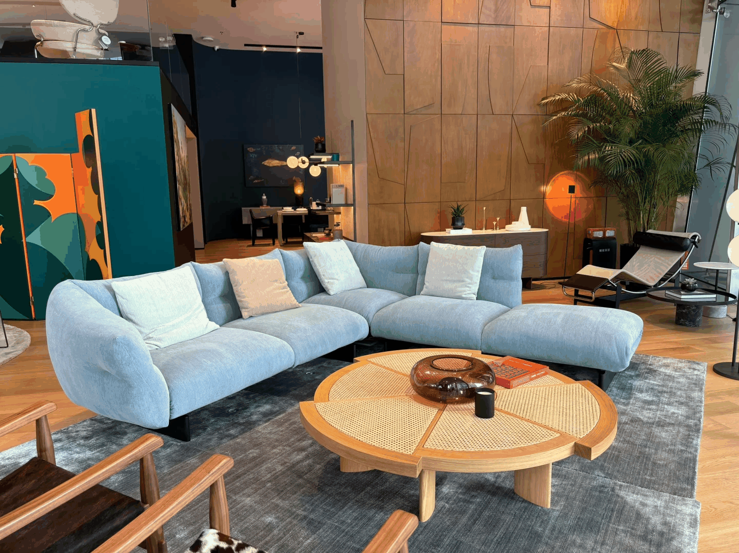
Cassina（Moncloud）沙发

Slide 19
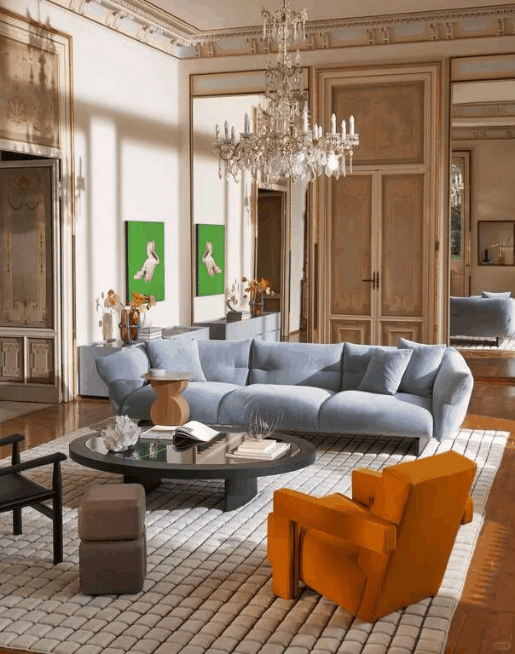
Cassina（Moncloud）沙发
Moncloud是一款极具优雅的多功能沙发。木质结构将软垫形状悬浮在地面上，赋予整体如同云朵般轻盈柔软的感觉。沙发的织物覆盖物包裹着沙发的体积，形成独特的褶皱，凸显了其轮廓的美感。而背部的靠垫则通过中央的装饰线条勾勒出独特、精致的美学风格.
云沙发的亮点大概就是高脚结构将软垫撑起，让沙发的观感显得轻盈和柔软，扶手独特的褶皱也增强了轮廓的美感～

Slide 20
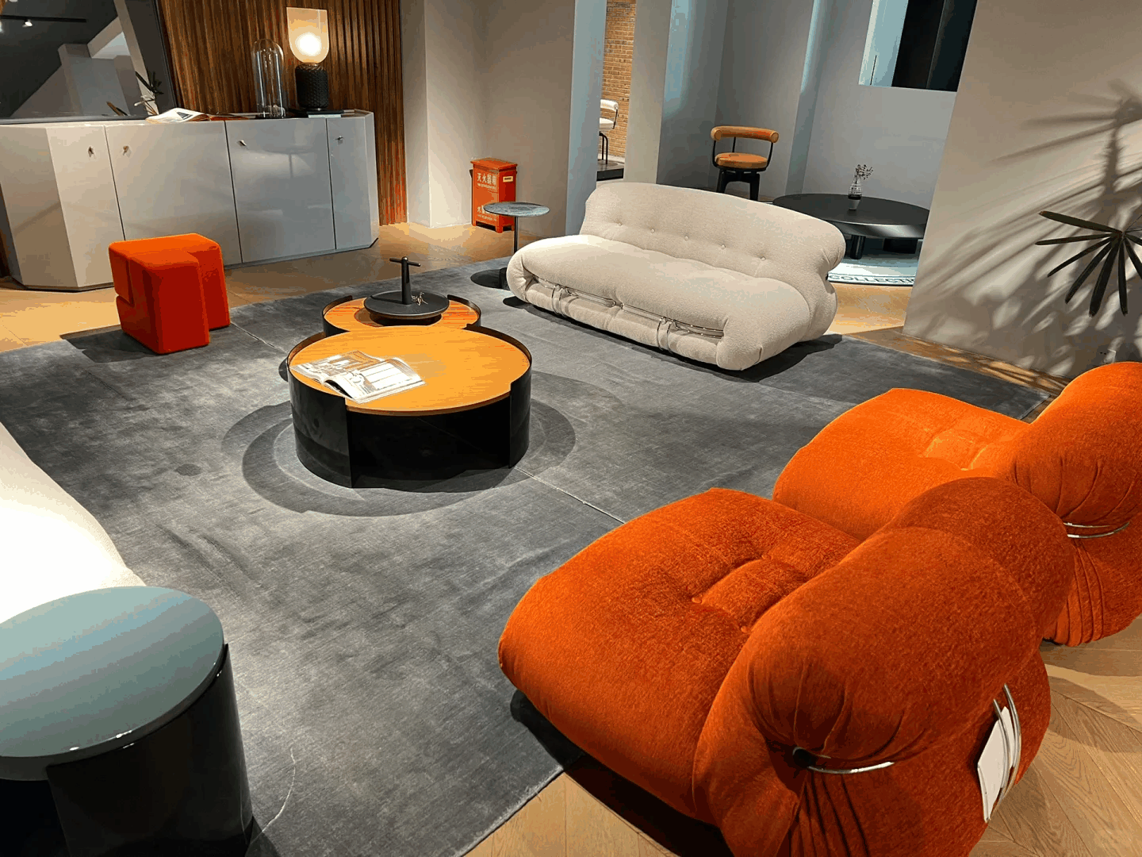
Cassina（Soriana）钢牙沙发

Slide 21
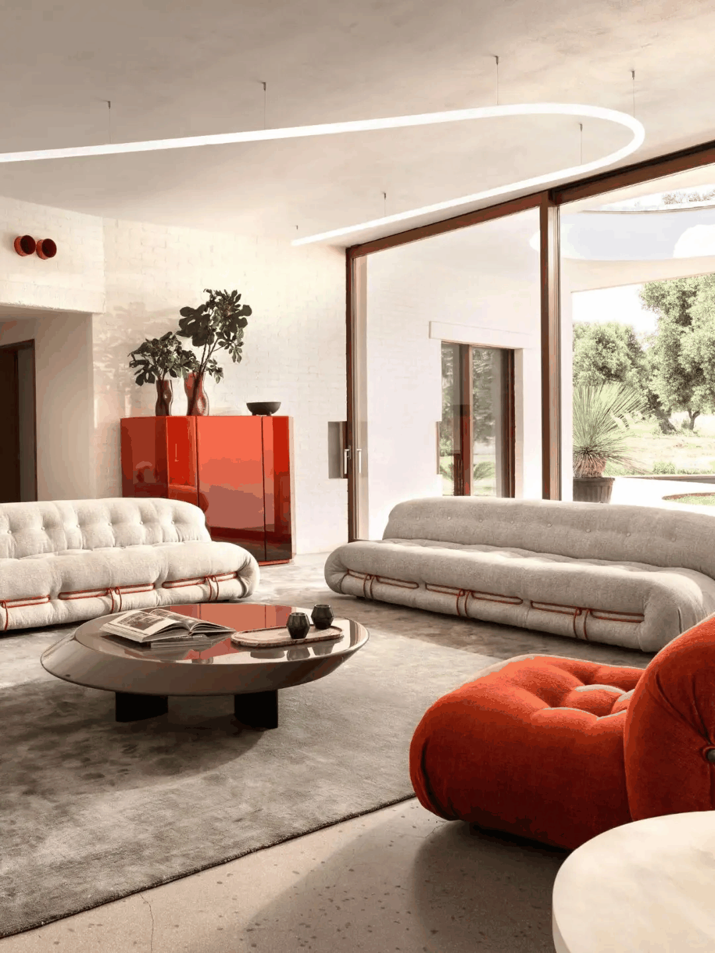
Cassina（Soriana）钢牙沙发
Soriana具 有划时代的意义，它是世界，上第- -款内部无框架结构的填充沙发。本着舒适作为第一要义，Cassina取消了传统的内部支撑结构，整个沙发都以聚氨酯泡沫成型技术支撑，仅以一圈钢圈将沙发固定住，底座后部设置了两个塑料脚，前段配置了两个滚轮,方便使用;饰面的纽扣不只是为了装饰，其背后的塑料支架通过连线可以调节松紧，从而调整外观和褶皱。

Slide 22
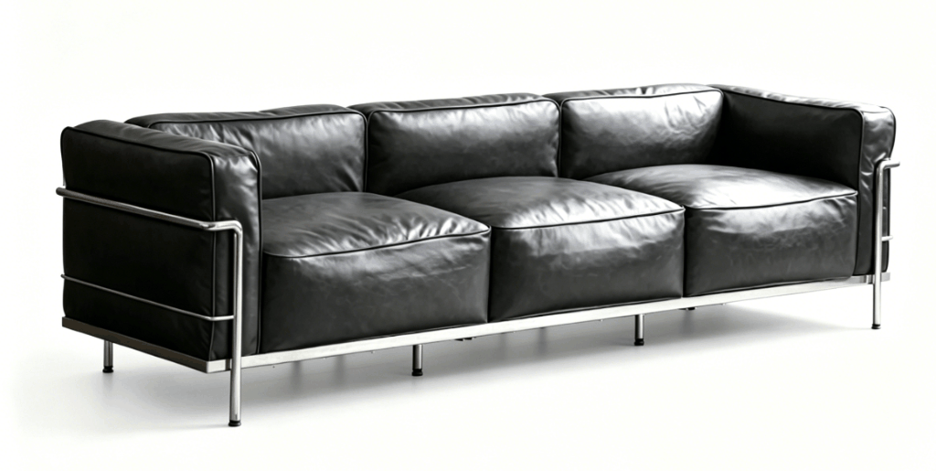
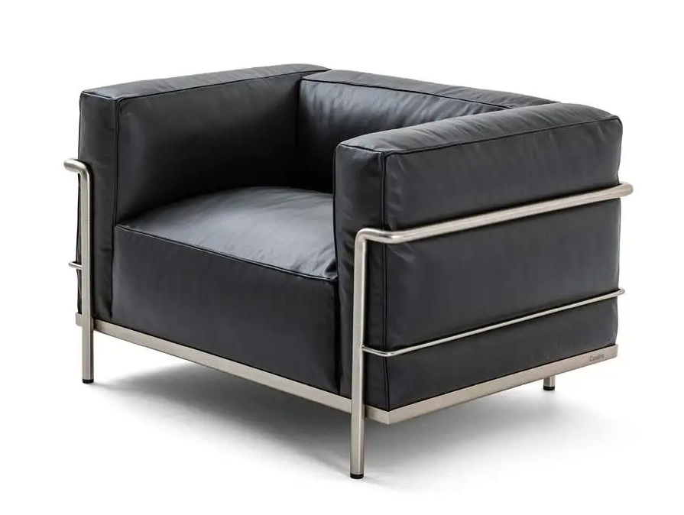
Cassina——LC3沙发
打破“框架在内、软包在外”的传统，大胆将金属骨架外露！电镀不锈钢五金底框打造的笼式结构，像建筑般棱角分明，坐垫却温柔包裹全身——刚柔并济的视觉冲击，瞬间点亮空间。
高密粗孔海绵和白鹅羽绒填充，坐感像被云朵拥抱！靠背、坐垫、两侧全软包设计，葛优瘫追剧or慵懒阅读都超治愈。

Slide 23
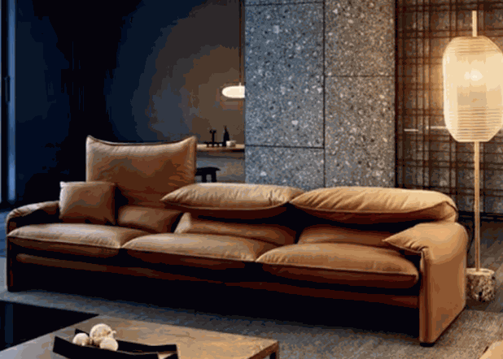
Csaaina——马拉伦加沙发
马拉伦加沙发（Maralunga）是意大利家具品牌 Cassina 的经典之作。
可调节靠背系统是其最大亮点，靠背内置类似自行车链条的铰链结构，支持无级调节高度，每个座位独立调节，互不干扰。
​​设计灵感​​：据传设计师在样品测试时对靠背高度不满，挥拳砸向沙发后意外促成可折叠靠背的诞生，成为设计史上的传奇案例

Slide 24
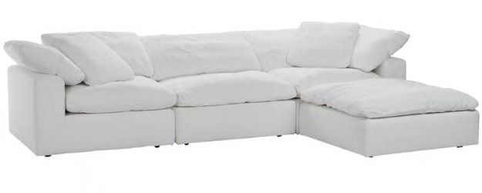
HALO——云沙发
内部框架采用进口落叶松木四面刨光料，面料采用进口天然棉麻，日本进口YKK拉链，坐垫和靠包采用55密度绿罗兰+50密度高回弹海绵，出口标准鹅绒高绒的黄金配比。坐下去会先经历微微的下沉，随后被温柔包裹，支撑性与柔软度平衡得刚刚好。
模块化自由组合​​：打破传统沙发的固定尺寸限制，通过扶手位、无扶手位、脚踏等模块的随意拼接，可以无限延长或组合成沙发床，完美适配横厅、大平层或小户型。

Slide 25
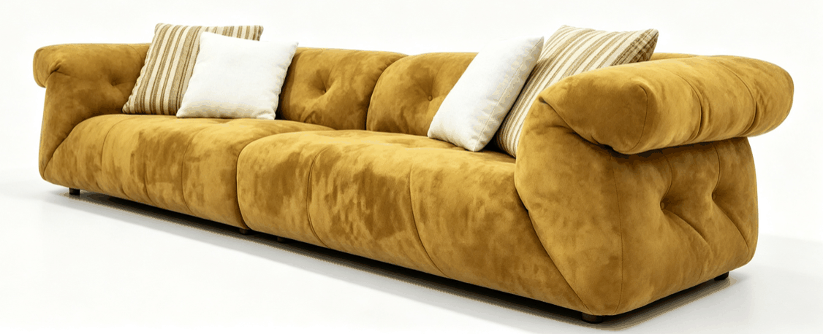
Visionnaire——沃克沙发
沃克沙发最吸引人的地方在于它的设计，能给你一种被温柔拥抱的感觉。
包裹式造型：它采用柔和的圆弧线条和360°环抱式靠背设计，坐下后就像陷进云朵里，安全感和治愈感瞬间拉满。
"羽绒被"效果：扶手和靠背通过特殊的绑带工艺，营造出宽大的羽绒被效果，视觉和触感都超级柔软。

Slide 26
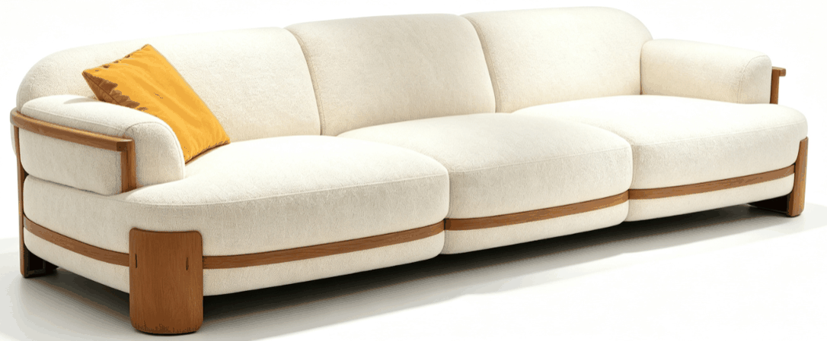
LV ——Aventura 沙发
框架部分多采用整块头层马鞍皮手工包裹，细腻且富有光泽；座包和靠背则选用高品质的进口棉麻、绒布或羊羔绒，触感温润。
​​厚实饱满的坐感​​：虽然外观看起来像云朵般软糯，但实际坐感却提供了很好的支撑力。填充物厚实饱满，既符合国人喜欢的“陷进去”的包裹感，又不会缺乏承托力，久坐不累。

Slide 27
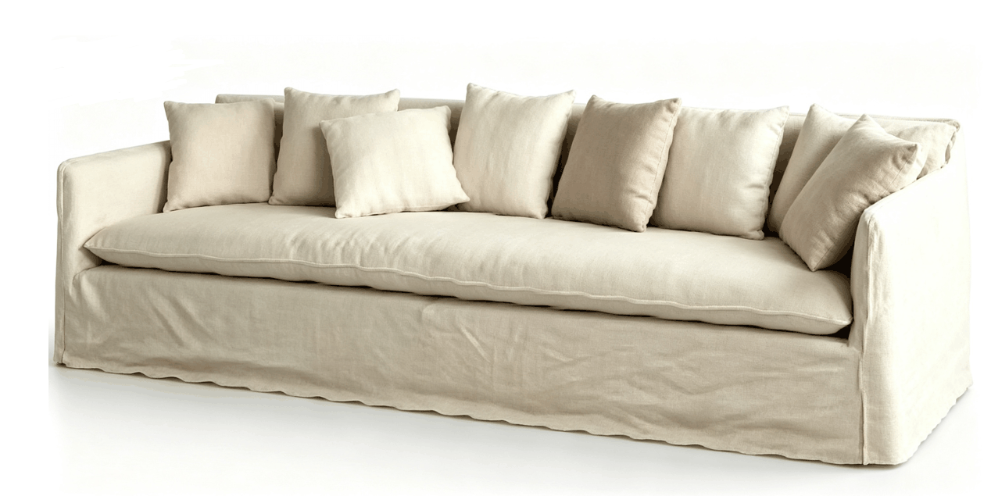
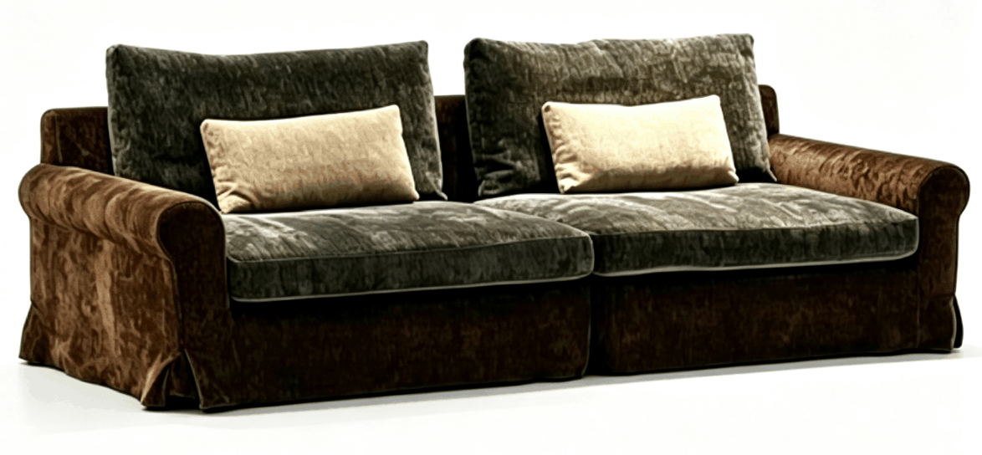
Gervasoni——（Ghost）幽灵沙发
极简的体积感、随性的褶皱和天然的材质，让它自带一种“海盐感”和度假风。无论是侘寂、北欧、奶油风还是极简轻奢，它都能完美融入，不抢戏却自带高级感。
最经典的是中高等级的天然亚麻面料，自带褶皱感和筋骨感，透气且肤感冰凉；喜欢细腻触感可选丝绒。

Slide 28
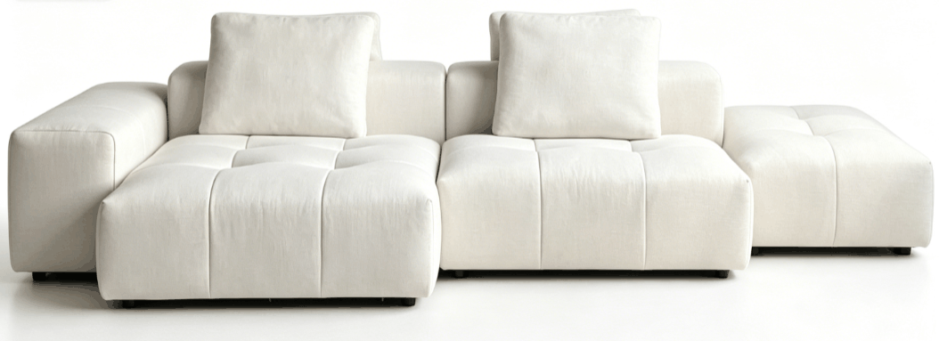
SABA ——（Pixel ）像素沙发
模块化设计：可灵活拼接为直排、L型等多种形态，适配大户型各类摆放需求，拼接便捷且美观。
扶手、靠背、坐包的方格设计，搭配上饱满厚实的坐感，所有部位填充优质羽绒和羽丝绵，整套沙发具有柔软舒适的包裹感。
材质优质：支持头层牛皮、棉麻等多种材质选择，可按需定制，适配不同装修风格。

Slide 29
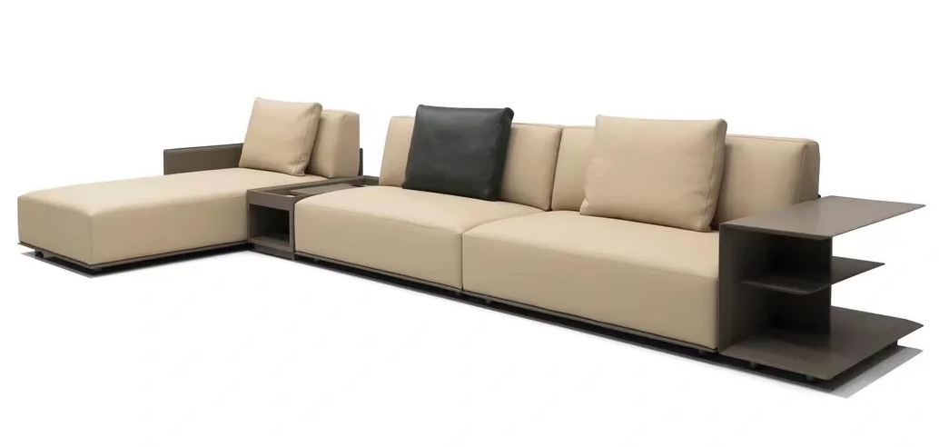
Poltronafrau——（Cassiopea ）水母沙发
利落的横竖线条与柔和的弧线扶手相结合，呈现出一种“刚柔并济”的雕塑感和悬浮感。两侧独特的“W”型弯板飞翼扶手是它的灵魂所在。扶手采用钢板内构包裹马鞍皮，线条笔直硬朗。
大量使用马鞍皮，这种材质耐磨抗造、质感细腻。内部通常采用全实木框架，坐包靠包搭配优质高回弹海绵，优质羽绒，羽丝绵，提供恰到好处的包裹感。中间的中边柜搭配天然大理石，拉满空间的轻奢质感。

Slide 30
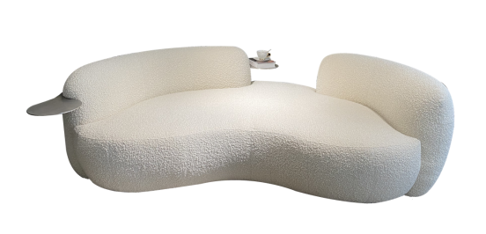
Tateyama ——豌豆沙发
整体呈半月牙或豆荚状，流畅的有机曲线没有生硬棱角，视觉上温柔治愈，自带雕塑感。
靠背中央巧妙预留了缺口，打破了传统沙发的封闭感，让空间更通透，小户型也能轻松驾驭。
面料选用泰迪布，手感软糯亲肤；填充物为定型高回弹海绵; 扶手两侧常搭配高定五金，既能随手放水杯书籍，又增添了法式轻奢的精致感。

Slide 31
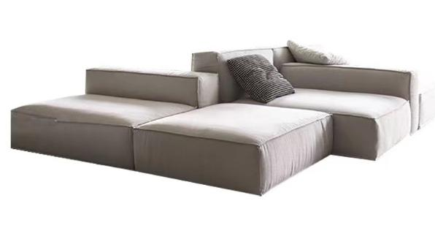
Living Divani ——模块沙发
诠释了"简约是复杂的公共面孔"的设计哲学。它以极致极简主义为核心，通过几何模块化设计实现360°全景视角，打破传统沙发的方向性限制。
用最简单的线条和结构实现最大功能性，沙发可随使用者需求动态生长变化，而非几年后过时，在轻盈视觉与深度舒适间达到完美平衡，将人体工程学融入纯粹形态，通过模块化组合提供终身使用方案。

Slide 32
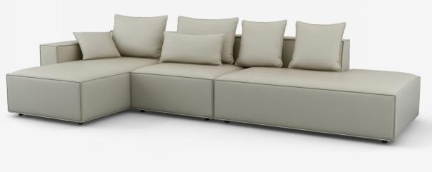
Bonaldo——豆腐块沙发
采用了标志性的方正模块设计，外观如一块块饱满的“豆腐”拼接而成。整体线条干净利落，没有多余的装饰，完美契合现代极简、北欧风、复古风以及轻奢 INS 风，百搭且永不过时。
发由多个独立模块组成，可以随心拼接成直排沙发、L型转角、背靠背的“沙发岛”，甚至朝内摆放变成临时大床。部分模块还带有滑动装置，方便延伸长度，适应各种户型大小。

Slide 33
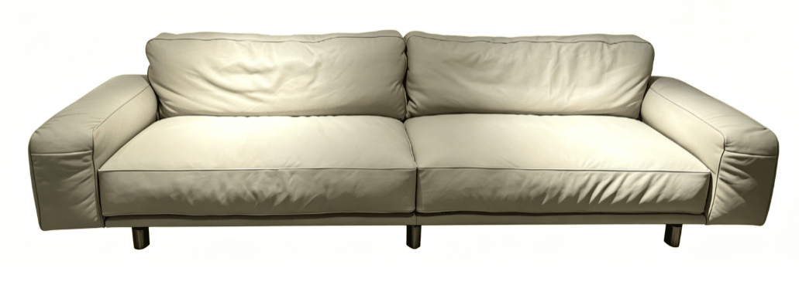
Norhor——腰果沙发
设计汲取了 20 世纪 50 年代前卫运动的简约与宏伟特质，同时融入了现代浪漫的女性化气质，呈现出一种温柔且充满包裹感的“松弛美学”。
​​整体呈现流畅的 C 形弧形，无一处尖锐棱角。因为外形酷似腰果，它也被亲切地称为“腰果沙发”；此外，它还有月亮沙发、香蕉沙发、香肠沙发等多个别称。
​​采用独家凹进式嵌入式底座设计，视觉上让沙发仿佛抬离地面，营造出轻盈的悬浮感，有效弱化了大件家具的厚重感，不压层高。

Slide 34
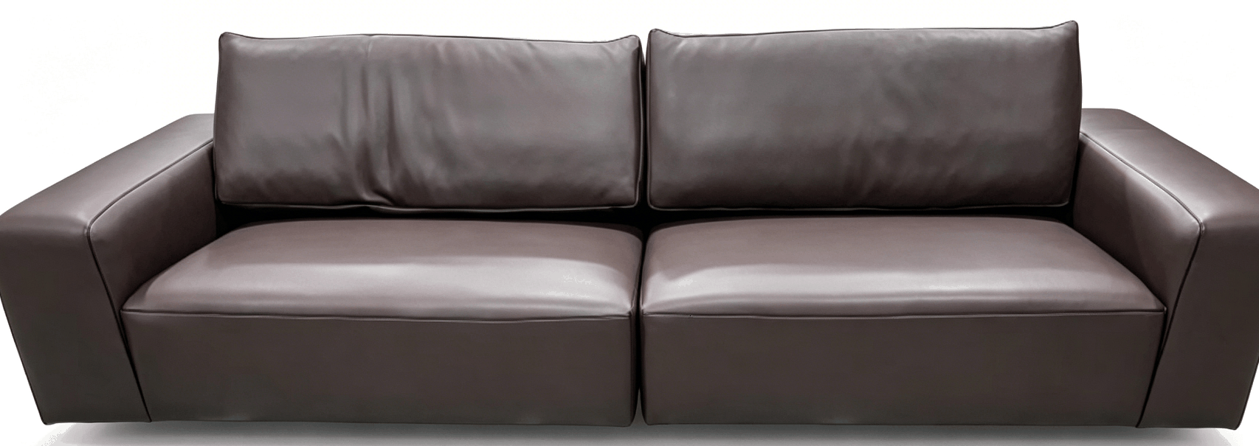
Norhor——北欧沙发
设计汲取了 20 世纪 50 年代前卫运动的简约与宏伟特质，同时融入了现代浪漫的女性化气质，呈现出一种温柔且充满包裹感的“松弛美学”。
​​整体呈现流畅的 C 形弧形，无一处尖锐棱角。因为外形酷似腰果，它也被亲切地称为“腰果沙发”；此外，它还有月亮沙发、香蕉沙发、香肠沙发等多个别称。
​​采用独家凹进式嵌入式底座设计，视觉上让沙发仿佛抬离地面，营造出轻盈的悬浮感，有效弱化了大件家具的厚重感，不压层高。

Slide 35
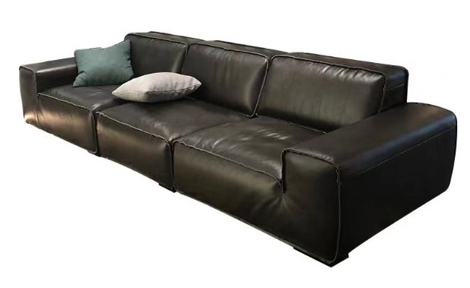
Chateau Dax——大黑牛沙发
灵感源自都市林荫大道，象征开阔、沉稳与精英格调。整体造型方正饱满、线条简约流畅，边角弧度恰到好处，呈现出一种“肉墩墩”的厚重感与慵懒感。
非常讲究视觉比例，宽长比例约为 3:10，扶手宽度与总长度比例约是 1:10。这种矮宽的设计让它看起来既霸气又协调，是客厅绝对的“C位担当”。

Slide 36
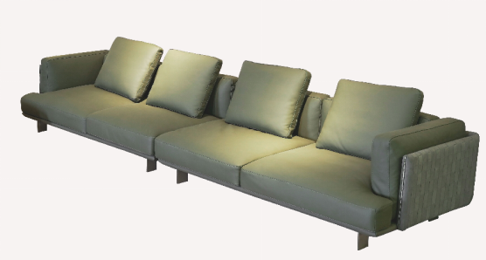
Natuzzi——编织袋沙发
灵感源自意大利普利亚地区的橄榄树纹理。这种立体肌理感是机器无法复刻的，360度无死角，非常适合不靠墙摆放的横厅或大平层。凭借独特的手工编织工艺和意式极简设计，一直是客厅软装里的“C位担当”。

Slide 37
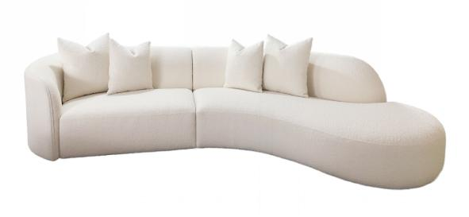
Rugiano——弧形沙发
融合意大利中世纪古典设计与现代极简美学，注入时尚元素，造型具有艺术雕塑感的颜值属性，同时，兼具沙发应有的功能实用性。
弧形线条贯穿整体轮廓，开放式月牙形贵妃，环抱式的扶手和靠背，既展现优雅流动感，又提供“被拥抱”的安全感，感官上打破中规中矩的拘束感，视觉上弱化空间棱角，强化客厅的柔和感和开放时尚感。采用多模块自由拼接形式，支持组合多种弧度造型，可根据客厅布局灵活调整，轻松适配不同空间需求，解决传统沙发的固定搭配难题。

Slide 38
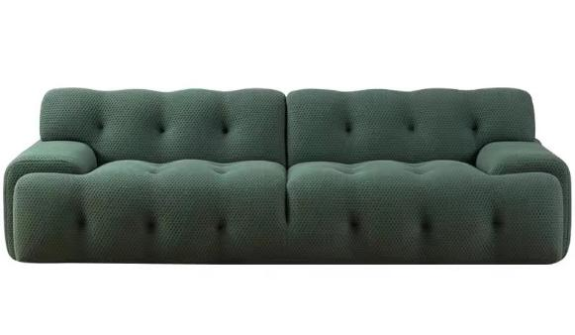
Rochebobois——罗奇堡沙发
整体轮廓简约圆润，线条柔和，像一块巨大且Q弹的饼干或棉花糖，摒弃了传统沙发的尖锐棱角，自带一种慵懒松弛的治愈感。
背和坐垫采用了波浪形或蜂窝状的3D立体针织面料，结合手工拉点工艺，形成凹凸有致的肌理感，视觉层次丰富且极具立体感。
采用独立的模块设计，可以像拼魔方一样随心搭配，能根据客厅户型和日常需求灵活调整布局。

Slide 39
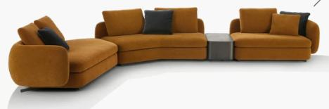
Poliform ——圣日耳曼沙发
打破传统直排沙发的刻板框架，采用圆润饱满的弧形线条和微转角设计，视觉上柔和流畅，自带一种“慵懒又优雅”的法式松弛感。
拥有 40 多种模块组合方式，可灵活拼接成直排、L 型、弧形或异形组团，无论是小户型还是大平层都能精准适配。

Slide 40
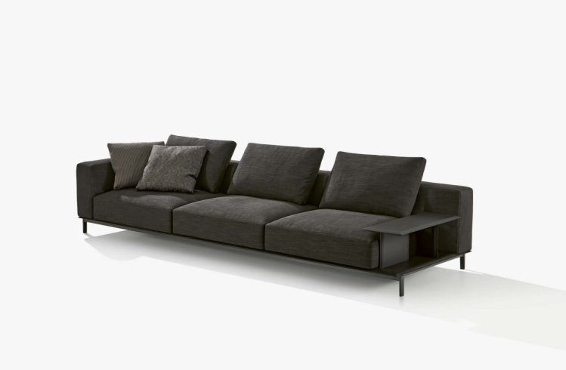
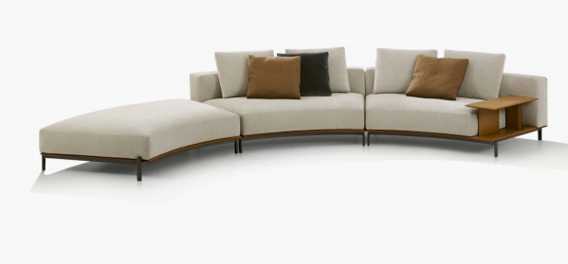
Poliform ——布雷拉沙发
设计灵感源自米兰时髦的布雷拉街区（Brera District），将街区的线性美感与秩序感融入家具，赋予空间宽阔有序的视觉张力。
整体造型干净利落，没有夸张的弧度或繁复的雕花，强调横平竖直的舒展姿态与几何比例的协调，硬挺中流露柔和。
扶手和靠背的缝线笔直且密集，皮革油边工艺精致；底座常采用马鞍皮包裹，搭配灰钛金不锈钢细腿。纤细优雅的扶手板设计兼具置物功能，可随手放置咖啡、遥控器或手机，兼顾了美观与实用性。

Slide 41
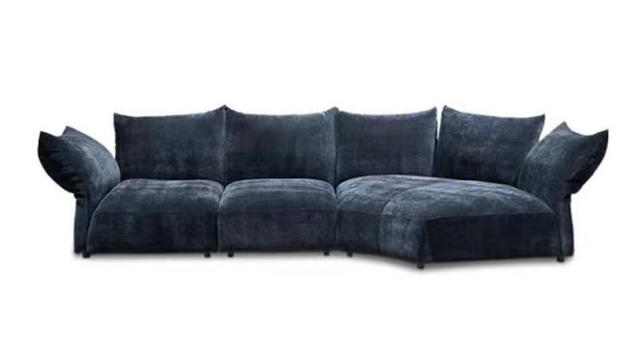
Edra ——花瓣沙发
凭借极具艺术感的造型和颠覆性的“智能靠垫”设计，被誉为“客厅里的软雕塑”，也是众多明星豪宅和高端家居秀场的常客。
靠背和扶手通过特殊的五金支撑系统，可以像关节一样灵活弯折、随意定型。用户可以根据自己的坐姿，将“花瓣”调整到最舒适的角度，提供极强的个性化包裹感。
背采用圆润的“猫耳朵”式斜三角弧度设计，无论弯折到什么角度，都能完美贴合背部和腰部曲线，久坐不累。

Slide 42
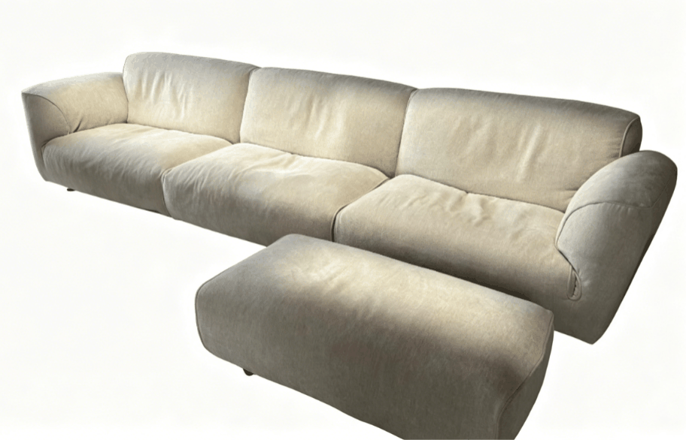
Edra ——格兰德沙发
以圆润饱满的雕塑感造型、极致的包裹式坐感和人性化的调节功能出圈，是意式慵懒轻奢风的标杆之作。
整体轮廓如同整块软质雕塑，线条流畅柔和，边角均为大弧度倒角，扶手与座身连贯一体，饱满却不臃肿，自带高级艺术感。
靠背内置特殊金属内架，支持小角度多档位倾斜调节。身高较高者可往后调，身高较矮者可往前调，精准适配不同倚靠姿态。

Slide 43
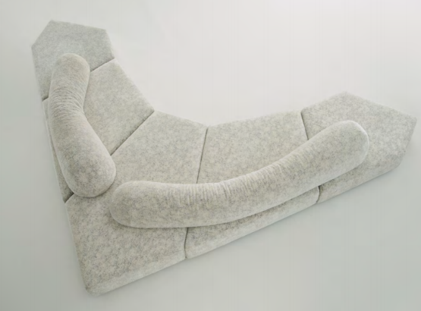
Edra ——岩石沙发
设计师 Francesco Binfaré 在意大利南部普利亚海岸观察泳客时，发现人们本能地将身体贴合在天然礁石的轮廓上，这种硬朗岩石与放松身体的奇妙反差成为了设计起点。
​​打破传统沙发的方正框架与刚性结构，将其打造成一件“柔软的雕塑”，旨在把自然界的松弛感与自由体验引入室内空间。

Slide 44
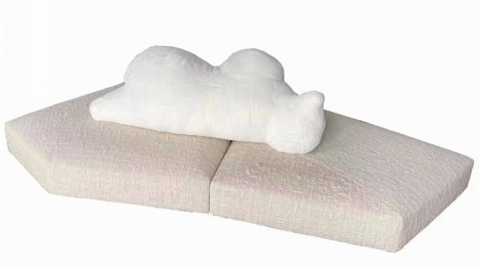
Edra ——北极熊沙发
创意源自漫天雪地里一只慵懒侧卧在浮冰上的北极熊。设计师借此表达对全球变暖、冰川融化等环境问题的反思，呼吁人们关注人与自然的关系。
底座模拟冰川形态，采用特殊织物覆盖，纹理类似冰层；靠背是一只巨大的北极熊造型，由聚酯纤维制成并覆盖生态毛皮，触感软糯。
大熊靠背可自由移动，摆放在中间可形成四方位开放的社交沙发，移至一侧则可变成舒适的沙发床，灵活度极高。

Slide 45
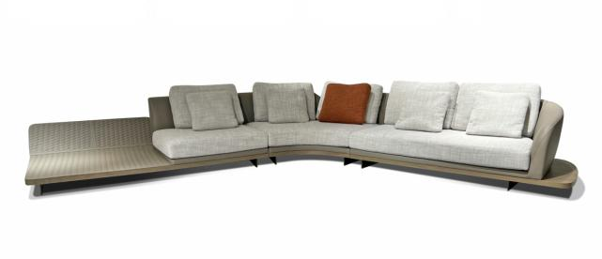
Reflex——法拉利沙发
设计灵感源自法拉利跑车漂移时划破空气的流畅轨迹。全弧形一体成型的线条打破了传统沙发的方正感，呈现出强烈的未来感与动态美。
其独特的弯板贵妃椅，采用了与豪华汽车内饰同款的菱形格真皮压纹工艺，精致度极高，尽显手工奢华感。
原木底座搭配金属脚，远看如地平线缓缓升起，赋予空间强烈的层次感与稳重感。

Slide 46
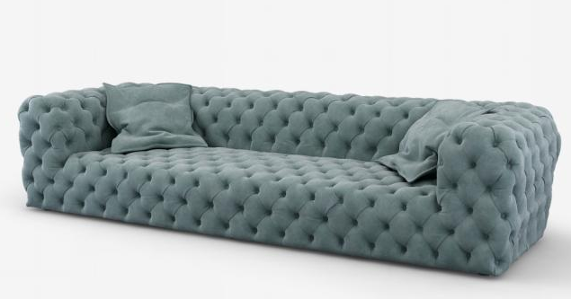
Baxter——月球表面沙发
全身采用 360° 全手工立体拉扣工艺，布满 400 多颗均匀对称的拉扣，复刻出月球表面凹凸不平的自然肌理，自带复古又前卫的雕塑感。弃了传统沙发的冰冷棱角，采用柔和的圆角轮廓和利落的意式极简线条，扶手与靠背衔接顺滑，360 度无死角精致。

Slide 47
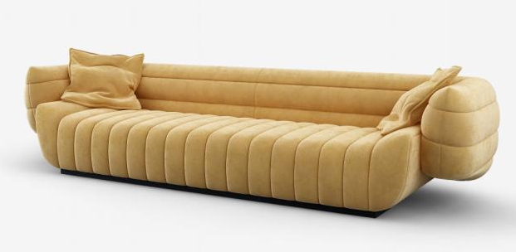
Baxter——香蕉船沙发
摒弃了传统沙发呆板笨重的形象，以非常规的雕塑感造型，展现出对艺术和美感的纯粹追求。
整体采用流畅的弧形线条，两端是宽大圆润的膨大扶手，像一艘柔软包裹的帆船。座面和靠背相互独立，仅在保证结构稳定的几个点接触，视觉上极具层次感和现代艺术气息。

Slide 48
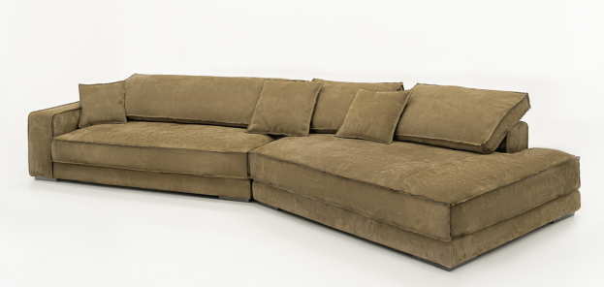
Baxter——布达佩斯沙发
设计灵感源自匈牙利首都布达佩斯，多瑙河将城市分为“布达”和“佩斯”两岸。沙发打破常规直排形态，通过两块形状不一的模块拼接，象征两座城市在河畔的融合与和谐。
标志性的巨型斜角贵妃位（大转角）是其灵魂所在，搭配超宽坐深和宽大靠背，视觉上极具张力，实际使用感堪比一张大床，可坐、可躺、可午睡。

Slide 49

Baxter——大象耳朵沙发
造型圆润软萌，线条柔和，没有尖锐棱角。无论是奶油风、极简风还是轻奢风，它都能完美融入，是客厅绝对的视觉中心。
宽大的“耳朵”扶手可以翻起或放下，能当枕头、当靠垫。加上通常较深的坐深非常适合半躺、葛优躺，甚至能当临时的午休床。
虽然看起来大，但低矮的重心和圆润的造型会让空间显得更通透，大户型能撑得起气场，小户型选改良版也能显得温馨。

Slide 50


Baxter——圆弧沙发
打破了传统直排沙发的方正格局，以流畅的曲线设计成为空间的视觉焦点。
圆弧沙发采用柔和的弧形轮廓，能自然弱化空间的硬朗棱角，为客厅注入温柔、浪漫的氛围，自带艺术雕塑感。
弧形设计能引导视线流动，打破传统布局的拘束感，让空间显得更加开放、通透和富有层次感。

Slide 51

Baxter——云朵沙发
下去会有明显的包裹感和下陷感，仿佛被云朵温柔托住，非常适合下班后放松躺卧。
外观线条柔和流畅，没有生硬的棱角，常采用拉点工艺形成自然褶皱。低饱和度的奶油色系，能轻松提升客厅的温馨感，是奶油风、原木风、侘寂风客厅的“灵魂单品”。
很多云朵沙发采用模块化设计，可以自由组合成直排、L型或围合式，无论是小户型客厅还是宽敞大平层，都能找到合适的尺寸和布局。

Slide 52

Baxter——坎肩沙发
靠背上方采用分段式、微微翻折的“搭肩”设计，搭配随性的系带或绑带，模拟人披上坎肩的松弛感，打破了传统沙发的刻板几何切割，自带一种“老钱风”的优雅与慵懒。
能完美贴合颈部和背部，提供优秀的承托力；高脚镂空结构，不仅让空间显得更通透，还方便扫地机器人进出，杜绝卫生死角。
支持直排、L型转角、异形等多种组合方式，可以根据客厅面积和户型自由定制，大小户型都能找到适配方案。

Slide 53

Baxter——大马士革沙发
整体采用贴地低趴设计，线条棱角分明。从侧面看，其外宽内窄的梯形扶手和微微鼓起的座包，形似一匹驮负重物的骏马，因此得名“大马士革”，自带沉稳大气的骑士风范。
扶手和座包侧面采用整幅面料无分割裁切，边缘做毛切全开边处理，直接裸露面料天然横截面，粗犷中透着高级的野性美，侧面看不到任何拼接缝线。

Slide 54

Baxter——迈阿密沙发
设计灵感源自迈阿密海滩的阳光与惬意，旨在将度假般的慵懒氛围带入日常客厅。它打破了传统沙发的正式感，营造出一种“有教养的非正式感”，让家成为真正放松身心的核心区域。呼应 1950-60 年代的设计哲学，强调家具应反映居住者的个性，让客厅不仅是接待客人的场所，更是私人放松与情感交汇的“心脏”。

Slide 55

Baxter——索伦托沙发
Sorrento 在意大利语中意为“美人鱼”，象征着看一眼就会爱上的浪漫与优雅。沙发整体造型宛如一个窝、一个摇篮或庇护所，强调极致的包裹感和安全感。
几何型制的刚性底座与柔软蓬松的羽绒靠垫形成鲜明对比。经典的拉扣流苏设计、不对称的扶手以及微微张开的拥抱姿态，让它在复古气息中兼具现代感，百搭各种装修风格。

Slide 56

Hessentia Jannik 詹尼克床
外观饱满软弹，看上去给人一种温暖厚切的亲切感。不带任何冗杂的框架和线条，整个床架被柔软饱满的海绵包裹。低调格子布料，经典不张扬，宽大的尺寸搭配周围软包，散发出令人无法拒绝的舒适感。

Slide 57

奶油波浪床
外观小巧精致，搭配圆润起伏的波浪床头，让整个床相对于传统床头更灵动。
窄床边的设计对小尺寸的房间更加友好。

Slide 58

Fendi Fun 饼干床
床头造型非常吸睛，整齐的拉点加上高密度的海绵填充，显得格外饱满，整体形状像一块饼干；边角部位开口设计，漏出口袋里的绒布，打破常规局限性，为卧室注入灵动感：既适合打造温馨主卧，也能成为儿童房的可爱焦点。

Slide 59

Poliform Park 帕克床
外观设计：简约即高级的灵魂
底座细节：轻盈与克制的平衡
金属框架被细腻皮革或布艺完全包裹，仅露出四个圆润金属床角，如雕塑般精致。
离地设计营造 “悬浮感”，视觉上释放空间，适合小户型或追求通透感的卧室。
床头板：方正美学与舒适主义
由两块等厚矩形软垫拼接而成，线条利落，拒绝冗余装饰。

Slide 60

Volage EX- S Night 宽屏床
Volage EX- S Night隐藏式绗缝工艺，没有外露的纽扣，靠上去软而不塌，像被云朵包裹，提供极佳的颈椎支撑。床头两侧集成了可调光壁灯与阅读射灯，搭配温柔的褶裥灯罩。床头板采用高端亚麻/棉麻面料。以隐藏式缝线或精致的拉点工艺取代传统绗缝钉扣，表面干净纯粹，触感柔软且耐用。
贯穿全系列的五金框架，与温暖的木材、织物形成冷暖材质的对比。床脚采用纤细的金属设计，视觉上轻盈不笨重，同时也方便扫地机器人自由进

Slide 61

Poliform Rever 宽屏床
床头设计灵感源自男士夹克的翻领，两侧自然外扩并带有柔和弧度，视觉包容感极强，既霸气又不失优雅，完美诠释“少即是多”的意式极简哲学。
床头板采用 105° 微倾斜设计，上窄下厚的立体梭形剖面搭配分层渐变海绵填充，完美贴合肩颈与腰背曲线。无论是睡前刷手机还是窝着看书，都能提供充足的支撑，无需额外堆叠靠垫。
​​宽大床头正面仅以 4 处柔和弧形浅拉点点缀，打破大面积软包的单调，细节克制且高级，内部填充结构稳固不易变形。

Slide 62

Poliform Jacqueline 微笑床
床头采用上窄下宽的梯形设计，弧度流畅饱满。最点睛之笔在于床屏上的对称车线工艺，在光影下宛如一双微微眯起的眼睛或上扬的嘴角，自带温柔治愈的“微笑”表情，打破了传统极简床的冷硬感。
整床没有多余的雕花、铆钉或复杂装饰，纯粹靠流畅的曲面、精准的车线和同色系滚边设计来撑起高级感，完美诠释了“少即是多”的意式极简哲学。

Slide 63

Poliform Onda 绅士床
设计摒弃了传统床具的厚重感，通过轻盈的金属支脚与流畅的一体化弧线，营造出床体悬浮于地面的视觉张力，让卧室空间更显通透开阔。
将硬朗的建筑感金属框架与柔软的皮革包裹完美结合，在极简线条中融入温润的触感，展现出低调而优雅的“绅士格调”

Slide 64

Porada 大白床
四周采用圆弧设计，没有尖锐棱角，防磕碰且让空间线条更柔和。​​多采用羊羔绒、泰迪绒或圈圈纱，触感软糯，自带高级松弛感。​​纯白床体搭配白蜡木全实木框架，温润又不失质感，能完美融入各种装修风格。
床身较低或采用悬浮设计，视觉上放大卧室空间，扫地机器人也能自由进出。

Slide 65

Flou New Bon 背带床
设计灵感：源于高端箱包工艺，床头采用马鞍皮包裹，双层靠背通过精致的皮革绑带固定，造型像两个小书包挂在床头。
走线工整利落，针脚疏密均匀，复刻了高端箱包的精湛剪裁工艺，拉链、锁眼等小细节都极具装饰性。
靠包内部通常填充高密度海绵，弧度曲线贴合肩颈腰背。

Slide 66

Flou Nathalie 蝴蝶结床
床头两侧独特的蝴蝶结系带设计不仅是名字的由来，更弱化了空间的冷硬线条，让整张床看起来像一个包装精美的礼物，自带浪漫与松弛感。
搭配隐藏式枕头舱，能把枕头巧妙包裹在靠背中。采用齐边薄床身设计，线条干练克制，占地面积几乎等于床垫大小，对小户型和次卧非常友好，视觉上轻盈不压抑。

Slide 67

Flou Angle 天使床
床头采用手工定点拉扣，方格规整饱满，搭配高密度海绵，靠卧时软而不塌，支撑力和包裹感兼具。两侧采用可活动、可开合的宽屏软包设计，形似天使展开的翅膀，线条流畅上扬，不仅视觉温柔治愈，还能形成半包围的私密空间，给足安全感。

Slide 68

Flou Amal 宽屏床
拥有罕见的大尺寸“棉花糖床头”，高挑蓬松的填充带来极致包裹感。床头两侧搭配精致的金属饰边，刚柔并济，尽显轻奢气质。
采用“捏褶”固定工艺，两侧金属条巧妙固定床头，保持饱满造型的同时形成自然松弛的弧度，细节处充满老钱风范。

Slide 69

Edra 花瓣床
床头的两个大靠包是灵魂设计，内置可调节五金，可以 180° 前后翻折。无论是坐着看书、躺着追剧还是半卧休息，都能自由调节到贴合背脊的最舒适角度。多采用进口雪尼尔绒、磨砂布或头层牛皮，触感软糯细腻，自带柔和的光泽感，非常适配奶油风、侘寂风或轻奢风的卧室装修。
内部采用全实木框架搭配高密度海绵，软而不塌，精准承托腰背曲线。

Slide 70

Living Divani 高低豆腐床
打破了传统床体的对称格局，通过方正的几何线条和高低错落的结构，让卧室瞬间充满建筑感与高级感。
核心设计理念
整体造型方正如豆腐块，线条利落流畅，没有多余的繁复装饰，完美诠释“少即是多”的极简主义哲学。
床头或床体采用分层设计，高的一侧提供支撑，低的一侧保持轻盈，打破单调平面，营造出动态的韵律感和视觉层次感。

Slide 71

Living Divani 豆腐块床
延续了品牌“纯粹、极简、精致”的美学。横平竖直的线条勾勒出方正的“豆腐块”造型，圆润饱满的边角处理让整体看起来既大气又不失温柔，让卧室瞬间充满建筑感与高级感。
整体造型方正如豆腐块，线条利落流畅，没有多余的繁复装饰，完美诠释“少即是多”的极简主义哲学。
床头或床体采用分层设计。

Slide 72

Maxdivani Muzzle床
凭借“超薄床头”和“金属与软包的碰撞”，在卧室中自带高级艺术感，被很多装修人称为“空间救星”和“梦中情床”。
这是 MUZZLE 最出圈的特征。床头板做得非常纤薄，不仅视觉上轻盈利落，还能极大节省卧室空间。对于小户型或背景墙较短的卧室来说，能避免“床头占半屋”的压抑感，让房间瞬间显大。

Slide 73
Maxdivani Muzzle床
凭借“超薄床头”和“金属与软包的碰撞”，在卧室中自带高级艺术感，被很多装修人称为“空间救星”和“梦中情床”。
这是 MUZZLE 最出圈的特征。床头板做得非常纤薄，不仅视觉上轻盈利落，还能极大节省卧室空间。对于小户型或背景墙较短的卧室来说，能避免“床头占半屋”的压抑感，让房间瞬间显大。

Slide 74

B&B ITALIA Husk 肌肉床
床头板采用一块块饱满、立体的软包分割设计，轮廓线条明朗，看起来就像人体结实的肌肉块，充满了力量感和张力。采用进口头层牛皮包裹，内部填充高密度海绵，靠上去既有支撑力又非常Q弹，给人一种“被温柔拥抱”的安全感。
设计了约110°的倾斜靠背，完美贴合人体脊椎曲线。无论是晚上睡前刷手机、看书，还是周末赖床追剧，腰背都能得到很好的支撑，不会觉得累。

Slide 75

B&B ITALIA Tufy 泡芙床
床头板采用一块块饱满、立体的软包设计灵感源自经典Chesterfield风格与 Capitonné拉扣工艺，但设计师摒弃了传统的繁复与硬朗，将其转化为更加现代、圆润的几何方块语言，完美诠释了 70 年代的休闲精髓与现代极简美学的融合。
打破了传统高靠背床的设计，采用低矮落地式造型。床头倾斜角度约为 110°，完美贴合人体背部自然曲线，不仅能提供优秀的腰部支撑。

Slide 76

B&B ITALIA Alys 马鞍床
采用低床架设计，搭配隐藏式或极短床脚，让厚重的床垫仿佛漂浮在空中，视觉轻盈且充满现代感。
床头板由一张皮革在底部“捏”出两处褶皱，两侧微微向内弯折，如同翻起的礼服衣领，既营造出被包裹的安全感，又符合人体工学的舒适倚靠角度。

Slide 77


Minotti Lawrence 劳伦斯床
延续劳伦斯系列的经典基因，床头采用立体方格拉点或绗缝工艺，间距工整，造型饱满立体，没有多余的繁杂装饰，极简中透着奢华。
为一体式单屏或高低双背板结构，靠背加高且倾斜角度符合人体工学。内部通常填充高回弹海绵，软糯Q弹，靠上去支撑力好，适合睡前看书或刷手机。
采用进口头层磨砂皮或高定布艺，低饱和哑光质感，不反光不浮夸。配色丰富，适配各种装修风格。

Slide 78

Minotti Roger 罗杰床
拥有通透利落的线条和动感造型，将极简美学与高级定制风格完美融合。采用进口头层磨砂皮或高定布艺，低饱和哑光质感，不反光不浮夸。配色丰富，适配各种装修风格。
床头板借鉴了沙发的高级定制美学，采用精致的水平接缝绗缝工艺，并沿周边饰有利落滚边，细节之处尽显奢华腔调。
床头板采用非垂直的对角线倾斜设计，不仅视觉上更具灵动感和立体感，还能完美贴合背部和颈部曲线，为睡前阅读或倚靠提供恰到好处的支撑。

Slide 79

Minotti Curtis 科提斯床
头最吸睛的是其独家设计的绗缝图案——垂直线条穿过圆形，形似一串古铜钱。这一设计灵感源自装饰艺术Deco传统，不仅展现了华美的刺绣工艺，在国内还寓意“财源滚滚、靠山稳固”。
床头板设计得又高又薄，线条利落纤薄。这种设计在视觉上能拉高空间感，且不会占用过多卧室进深，非常适合面积有限的主卧。
床头两侧采用了外露的金属拉链作为点睛之笔，在极简的柔和中融入了一丝工业风的硬朗与奢华，细节考究。

Slide 80

Minotti Reeves 里弗斯床
床头板采用一体式弧形造型，两侧微微向前收拢，形成温柔的包裹感。这种设计不仅视觉上极具安全感，还能在睡前看书、刷手机时很好地承托颈椎，提供极佳的倚靠体验。
​​极简几何线条​​：全床没有过多繁杂的装饰，以流畅自然的线条和干净的体块平衡感取胜。硬朗笔直的床身与微圆润的面相结合，将建筑美学完美融入家具，展现出“不费力”的高级感。

Slide 81

Minotti Chanel 香奈儿床
床头采用标志性的月牙形或“微笑”弧度设计，线条流畅自然，两侧微微上扬。这种设计不仅视觉上温柔精致，还打破了传统床头的生硬感，为卧室增添了一份灵动与亲近感。
靠背采用微微向后倾斜的设计，完美贴合人体背部和颈部曲线。整体设计遵循“少即是多”的极简理念，没有繁复的装饰，以干净利落的线条和饱满的床屏凸显高级感。落地的围边设计让床体显得稳重大气，同时 360° 圆角倒弧处理也能有效防止日常磕碰。

Slide 82

Baxter Cloud 云朵床
整体采用圆润的弧线设计，无尖锐棱角。床头和床尾通常带有标志性的皱褶工艺、拉扣设计或蛋糕裙边肌理，视觉上像一朵漂浮的云，自带慵懒、治愈的气质。
营造“陷进云朵”的体验，床头和床体边缘通常填充了大量羽绒、羽丝棉，触感软糯，靠感极佳。
非常契合奶油风、极简风、侘寂风和意式轻奢风，能瞬间提升卧室的温柔感和艺术氛围。

Slide 83

Baxter Casablanca 大象耳朵床
饱满的软包靠背,符合人体脊椎曲线，能提供极佳的肩颈和腰部支撑。睡前靠坐看书、刷手机，包裹感和放松感拉满。床头由两个超大、饱满的软包靠垫组成，形似大象耷拉下来的耳朵，线条圆润柔和，能瞬间弱化卧室的冷硬感，营造出慵懒、松弛的氛围。双大靠包设计，线条圆润柔和，自带高级感和亲和力，能瞬间让卧室变成治愈系角落。

Slide 84

Baxter Paris 巴黎床
低矮的床身搭配宽大厚实的软包床头，四边软包自然落地，形成强烈的包裹感和安全感，仿佛一个私密的睡眠港湾。
床体边缘采用开放毛边工艺，皮革或布艺不锁边，自然垂坠如高级定制礼服的裙摆，慵懒中透着高级感。
靠背、两侧及床尾全软包设计，线条流畅简洁，没有冗余装饰，无论是横厅摆放还是卧室居中，都具有极强的雕塑感和视觉冲击力。
床体整体高度较低，底座贴地设计，视觉重心下沉，营造出高级酒店般的松弛氛围。

Slide 85

Baxter Viktor 维克多床
设计灵感源自自然界的轻灵与和谐，整体结构简洁，没有冗繁多余的设计。它重新诠释了 70 年代的经典风格，将现代简约与复古元素完美结合，呈现出低调而优雅的美感。
床体采用窄边和极短床沿设计，增加了稳固性和安全感，还营造出一种轻盈的悬浮感，视觉上非常清爽。

Slide 86

Why Garden 孟也床
设计灵感源自自然界的宁静与生长，试图将旷野、草木、光影等自然元素转化为家具的语言，营造出一种“比春天更暖的梦乡”的诗意氛围。
整体线条干净利落，没有多余的装饰，兼具极简的克制与奶油风的温柔。无论是现代轻奢、极简风还是奶油风卧室，它都能轻松融入，成为空间的视觉焦点。

Slide 87

Poltrona Frau Coupe 库佩床
设计灵感直接来源于经典超级跑车。它完美复刻了超跑的“空气动力学”线条，整体轮廓流畅、紧凑且轻盈，仿佛一辆静止在卧室中的豪华跑车，将速度感与优雅感巧妙融合。
​​设计中最精妙之处在于床头板与床架的关系。两种独特的几何形状在保持各自个性的同时，通过微妙的内收过渡实现和谐统一，既保留了意式极简的利落感，又增添了包容与温馨的“拥抱感”。

Slide 88

Molteni & C Anton 安东床
设计核心在于“精简多余元素”。它通过细腻而网格化的线条，营造出和谐且平衡的美感，既传递出低调的魅力，又带有强烈的当代感。
看似简约的床屏暗藏玄机，以现代手法诠释了 Art Deco 的摩登几何线条，交错间尽显低奢层次感，为卧室带来理性而克制的高级氛围。

Slide 89



Poliform CURVE餐桌
Curve餐桌餐椅均拥有极简质朴且稳定力十足的造
兼具柔和线条和极具视觉冲击力的设计细节
看似简单的背后隐藏着对实木材料的精心加工工艺餐桌子由纯木质结构打造

Slide 90




68M2526
直径1000*290/钢化玻璃+红橡木
68M2527
1100*510*350/天然洞石+红橡木
68M2529
820*820*280/天然洞石
68M2528
1000*1000*350/天然洞石+红橡木

Slide 93


Slide 94

未完·待续·······

